Slide 1
粘贴录入
成都冠唐科技有限公司

Slide 2
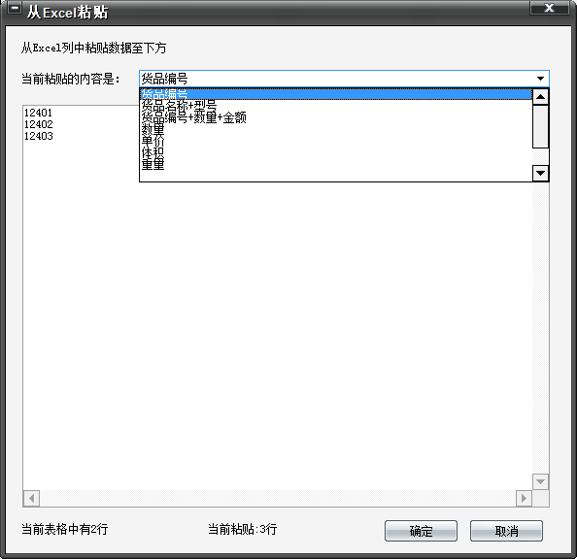
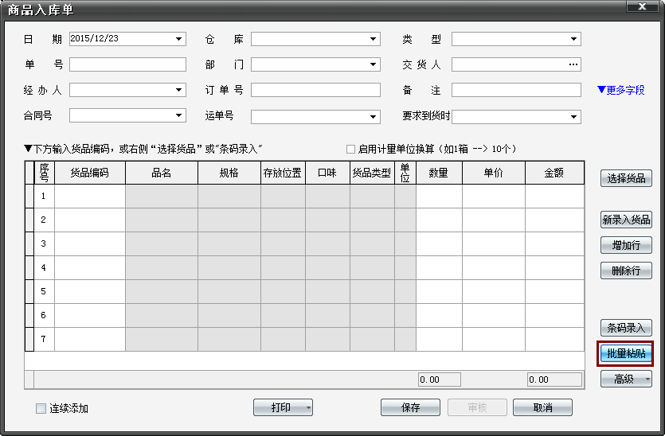
粘贴录入
您需要选择粘贴
的内容是什么，然后批量粘贴，注意粘贴的内容是从EXCEL表格中复制的，不支持“，”号分隔，一行代表一个货品

Slide 3
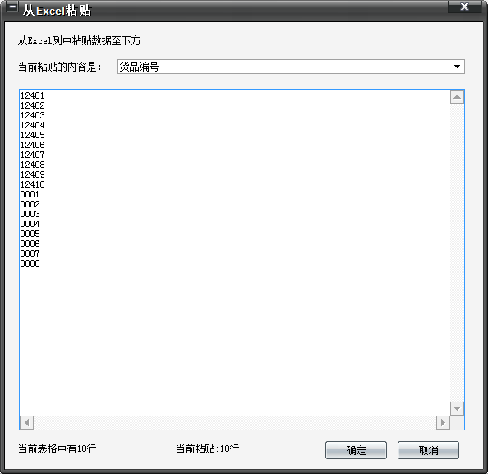
出入库单据中批量粘贴货品
批量粘贴货品编号
可以多次批量粘贴货品编号添加货品

Slide 4
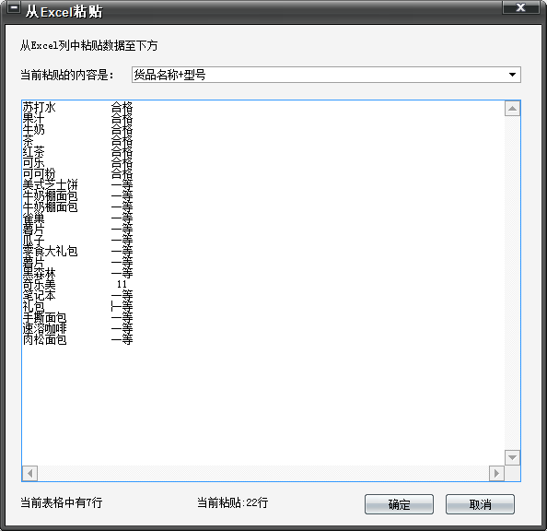
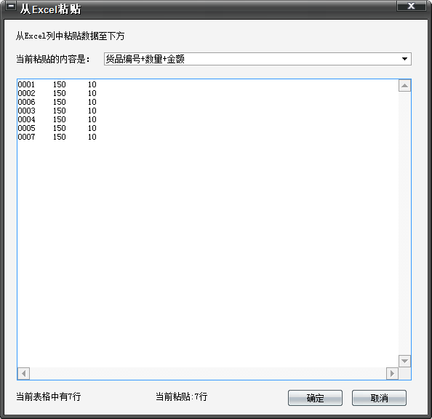
出入库单据中批量粘贴货品
货品编号、数量和金额必须同时粘贴，不允许多次粘贴，也可以手动输入，货品编号、数量和金额之间用空格隔开，不支持“，”号
货品名称和型号必须同时粘贴，不允许多次粘贴，也可以手动输入，货品名称和型号之间用空格隔开，不支持“，”号

Slide 5
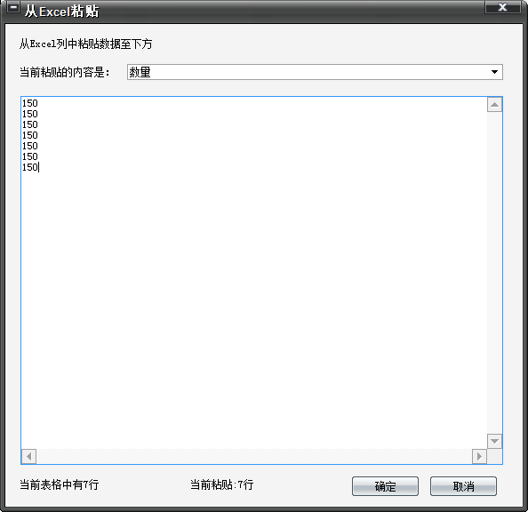
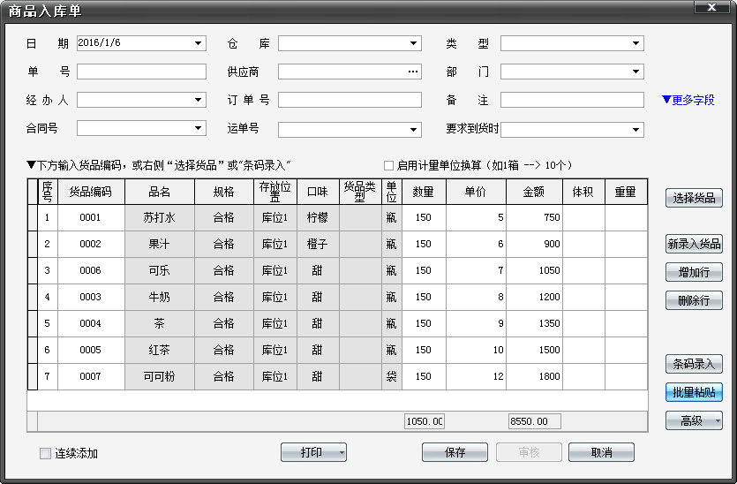
出入库单据中批量粘贴货品
批量粘贴数量只是修改入库单中已经存在的货品的入库数量，不能直接粘贴数量，直接粘贴数量会形成一个空单据，【单价】【体积】【重量】相同

Slide 6
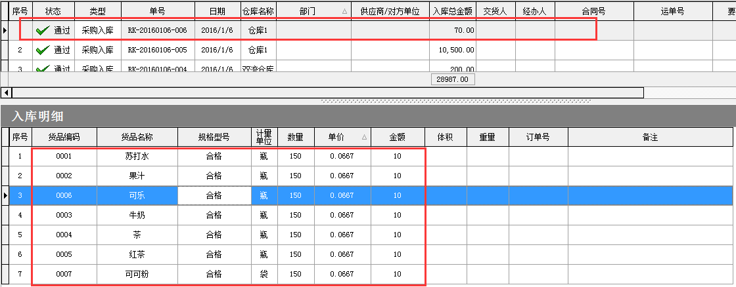
出入库单据中批量粘贴货品
粘贴成功，添加入库会形成一个入库单据

Slide 7
成 都 冠 唐 科 技 有 限 公 司 更多仓库解决方案欢迎咨询我们 电话：4000280130(同QQ号)
微信：

